Slide 1

排序问题

Slide 2
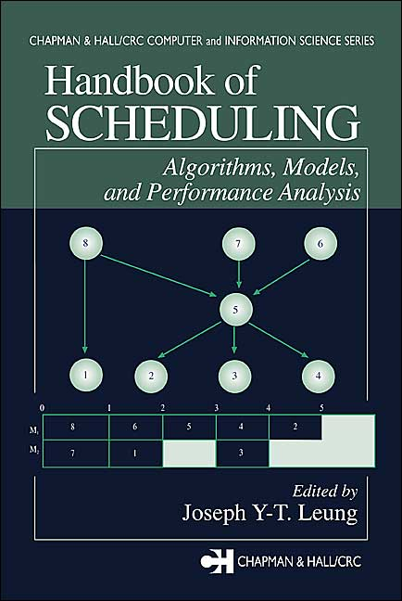
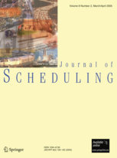
排序问题
排序（scheduling）主要研究如何利用有限资源，在给定的限制条件下，将一批任务安排在某些时间段内完成，并使效益最大
  早期研究的排序问题背景源自工业生产，习惯上把可用的资源称为机器（machine），需要完成的任务称为工件（job）
  对部分排序问题，可行解由工件加工的顺序决定，这类问题最早也被称作sequencing
  广义的scheduling问题也译作调度，除排序问题外，也包括时刻表编制、员工排班、项目管理等问题
Journal of Scheduling
Leung, JY. (Eds.) Handbook of scheduling: algorithms, models, and performance analysis. CRC, 2004

Slide 3
排序问题
排序是组合优化中模型最丰富、应用最广泛的问题之一
描述排序问题及其可行解的常用工具是Gantt 图
工件1的
完工时间
工件3的
加工时间
所有工件的
最大完工时间
（makespan）
所有机器的
最大负载
1
3
Henry Gantt
(1861-1919)
美国管理学家
2
所有机器
的最小负载
机器2的完工
时间（负载）

Slide 4
排序问题
Graham, RL, Lawler, EL, Lenstra, JK, Rinnooy Kan, AHG, Optimization and approximation in deterministic sequencing and scheduling: A survey, Annals of Discrete Mathematics, 5, 287–326, 1979
  三参数表示法（three-field notation)
Lawler, EL, Lenstra, JK, Rinnooy Kan, AHG, Shmoys, DB, Sequencing and Scheduling: Algorithmus and Complexity, Volume 4 of Handbook in Operations Research and Managment Science, North-Holland, 1993，445-522

Slide 5
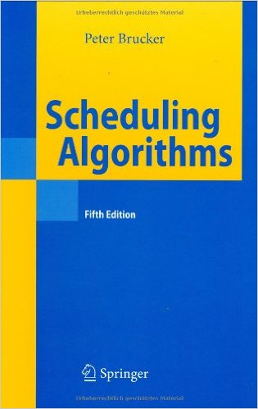
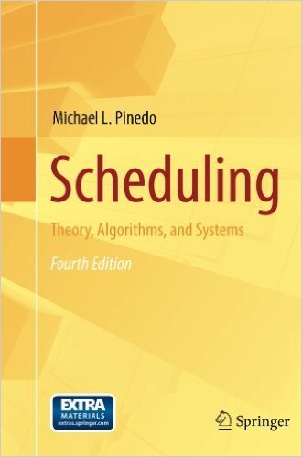
三参数表示法
大部分经典排序问题可用机器环境，工件特征和目标函数三个要素来刻划
为了便于描述和规范，通常用所谓的“三参数表示法”（three field notation）表示一具体的排序问题
Pinedo ML. Scheduling: theory, algorithms, and systems (4th). Springer, 2014.
Brucker, P. Scheduling algorithms (5th). Springer, 2007.
机器环境
工件特征
目标函数

Slide 6
机器环境
单台机（single machine，1）：一台机器，工件在其上加工一次
平行机（parallel machine）：两台以上功能相同的机器，工件在其中任意一台机器上加工一次
  同型机（identical machine，P）：所有机器完全相同
  同类机（uniform machine，Q）：每台机器有固定的加工速度，工件在不同的机器上加工所需时间成比例关系
  不同类机（unrelated machine，R）：工件在不同机器上加工需要不同的时间
车间作业（shop）：工件加工需经过多道工序，每道工序在给定机器上加工
  流水作业（Flow shop，F）：所有工件有相同的工序，按给定顺序加工
  工件作业（Job shop，J）：不同工件的工序可能不同，按给定顺序加工
  自由作业（Open shop，O）：不同工件的工序可能不同，且可自由决定加工顺序

Slide 7
工件特征
加工时间（processing time） ：工件在机器上加工所需的时间
  不同类机 ，同类机
  车间排序
准备时间（release time） ：准备时刻之后工件才可以开始加工
交工期（due date ） ：工件预定的完工交付时刻
权（weight） ：工件的权重
序约束（precedence constraints，prec）：只有当一部分工件完成加工后才能加工另一部分工件，通常用有向图表示
  （单、平行）链（chain）、（入、出）树（intree，outtree）
中断（preemption，pmpt）：工件在一台机器上加工部分后可以暂停加工，随后在该台或者其他机器上恢复加工剩余部分

Slide 8
可行排序
符合问题所有要求的工件加工方案称为可行排序（feasible schedule）
  确定一可行排序一般需明确每个工件（或工序）加工的机器及在其上的开始时间
常用记号
  工件
  机器
  工件 的完工时间
  机器 的负载
1
3
2
2
2

Slide 9
目标函数
总完工时间（total complete time）：
工件最大完工时间（makespan） ：
机器最小负载（minimum machine load ） ：
最大延迟（maximum lateness） ：
总延误时间（total tardiness） ：
误工工件数（number of tardy jobs） ：
极大化目标
不允许机器在完成该机器的所有加工任务前空闲

Slide 10


Santa Claus问题
圣诞老人欲将 件礼物分给 位小朋友。一件礼物只能分给一位小朋友，但一位小朋友可以拿到多件礼物。第 位小朋友拿到礼物 时他的满意度为 ， ，
，一位小朋友拿到多件礼物时的满意度为各礼物相应满意度之和。希望给出一礼物分配方案，使满意度最小的小朋友的满意度尽可能大
礼 物
工 件
满意度
加工时间
Bansal, N., Sviridenko, M., The Santa Claus problem，Proceedings of the 38th Annual ACM Symposium on Theory of computing, 31-40, 2006
小朋友
机 器
小朋友的满意度
机器完工时间
目标函数
极大化最小机器完工时间

Slide 11
排序悖论
1
2
8
9
工件 | 1 | 2 | 3 | 4 | 5 | 6 | 7 | 8 | 9 | 10
加工时间 | 8 | 7 | 7 | 2 | 3 | 2 | 2 | 8 | 8 | 15
4
5
6
7
3
10
7 | 6 | 6 | 1 | 2 | 1 | 1 | 7 | 7 | 14
1
2
9
2
1
10
4
5
6
7
8
3
10
3
5
8
1
2
4
6
7
9
4
5
8
3
10
6
7
9
基于贪婪思想的算法：可加工的工件尽早开工

Slide 12
工件按任意顺序无空闲加工所得排序均为 的最优排序
SPT（Shortest Processing Time first）规则：工件按加工时间的非减顺序排列
SPT规则给出 的最优排序
排序
完工时间
总完工时间

Slide 13
EDD（Earliest Due Date first）规则：工件按预定交工期限的非减顺序排列
EDD规则给出 的最优排序
  若在最优排序 中，存在工件 ， ， ，但 在 之前加工
  构造新的排序 ， 推迟至紧接 之后加工，其他工件相对顺序不变
  除 外，完工时间均未增加，延迟也未增加
  仿上逐步调整可得满足EDD规则的最优排序

Slide 14

Moore-Hodgeson算法
  将工件EDD规则排列，即可假设
  若按当前顺序加工存在误工工件，则找出第一个误工的工件 ，从工件 中删除加工时间最大的工件，得到一个新的部分工件的加工顺序，继续上述过程直至按当前顺序加工不存在误工工件为止
  将历次删除的工件以任意顺序安排在一直未被删除的工件之后加工，得到所有工件的一个加工顺序
Moore JM. An n job, one machine sequencing algorithm for minimizing the number of late jobs. Management science, 15, 102-109, 1968

Slide 15
延迟、延误与误工
最优排序：最大延迟为5 ，误工工件数为5
总延误时间为21
√
4
3
9
5
3
√
3
√
 | 4 | 3 | 9 | 5 | 3
 | 1 | 3 | 12 | 16 | 19
9
5
3
√
3
5
3
最优排序：最大延迟为14 ，误工工件数为2
总延误时间为26
3
5
3
4
9
最优排序：最大延迟为14 ，误工工件数为2
总延误时间为18
3
4
9
3
5

Slide 16




存在伪多项式时间算法
存在FPTAS
是普通意义下NP－完全的
Lawler EL. A “pseudopolynomial” algorithm for sequencing jobs to minimize total tardiness. Annals of Discrete Mathematics, 1, 331-342, 1977.
Lawler EL. A fully polynomial approximation scheme for the total tardiness problem. Operations Research Letters, 1, 207-208, 1982.
Du J, Leung JYT. Minimizing total tardiness on one machine is NP-hard. Mathematics of Operations Research, 15, 483-495, 1990.

Slide 17
划分问题 的判定形式
是NP －完全的
  任取划分问题的实例 ： ，记 。 构造 判定形式实例 ：机器 与 个工件，工件 的加工时间为 ，阈值为
  若 答案为“是”，则存在子集 ，使得 ， ，且满足 ，将集合 中的工件安排在机器 上加工， ，即得一可行排序，makespan为
  若 答案为“是”，则存在一可行排序，makespan不超过 ，设在两台机器上加工的工件集为 ，则 ，又由于 ，故 。令 ， 即为 的一个划分

Slide 18
LS 算法
算法List Scheduling（LS）
  将工件按给定顺序安排在能使其最早开始加工的机器上加工
LS 算法求解 的最坏情况界为
  若存在实例 ，使得 ， 记 是所有反例中工件数最少的那个，称为最小反例（minimal counterexample）
  在 中，最后一个工件 决定makespan
    若不然，设 决定makespan
    删去 中 之后所有工件得到一新实例
与最小反例的假设矛盾

Slide 19
LS 算法
  记 为 的开工时间。由算法规则，在时刻 之前，所有机器都不会完成加工，故
  由于 ， ，
紧例？
矛盾

Slide 20
从LS到LPT
算法Longest Processing Time first （LPT）
  将工件按加工时间从大到小顺序排列，即假设
  将工件按重排后的顺序用LS 算法加工
Graham, R. L., Bounds for certain multiprocessing anomalies, The Bell System Technical Journal, 45, 1563-1581, 1966.
Graham, R. L., Bounds on multiprocessing finishing anomalies, SIAM Journal on Applied Mathematics, 17, 416-429, 1969.

Slide 21
LPT 算法
LPT算法求解 的最坏情况界为
  若实例 满足 ，则
  若实例 满足 ，则在最优排序中每台机器至多加工两个工件
    LPT算法给出的排序也为最优排序
某个最优排序可在保持最优性的前提下转化为LPT算法给出的排序

Slide 22
最优排序与LPT排序
14
14
14
6
7
6
7
1
3
一个工件的机器上的工件比两个工件的机器上的工件大
5
4
5
4
2
4
3
2
3
若有机器加工两个工件，则无机器不加工工件
7
1
1
6
2
5
2-5,1-6,3-7
14
14
14
7
4
1
1
4
不存在一台机器上的两个工件分别大于另一台机器上的两个工件
6
3
2
2
3
5
7
每台机器上大的工件居前
7
4
1
6
6
3
2
5
5

Slide 23
LPT 算法
为奇数
为偶数

Slide 24
LS算法求解 的最坏情况界为
  不妨设
  设在 上加工的最后一个工件为 。令 ， ，
    若不然，在最优排序中所有机器的负载均大于
    中的 个工件至多在 台机器上加工
    未加工 中工件的机器的负载与 中工件的加工时间之和大于

Slide 25
LS算法求解 的最坏情况界为
LPT算法求解 的最坏情况界为
Deuermeyer BL, Friesen DK, Langston MA. Scheduling to maximize the minimum processor finish time in a multiprocessor system. SIAM Journal on Algebraic Discrete Methods, 3, 190-196, 1982
Csirik J, Kellerer H, Woeginger G. The exact LPT-bound for maximizing the minimum completion time. Operations Research Letters, 11, 281-287, 1992.
权函数法

Slide 26
与
对任意 ，不存在（多项式时间或指数时间）算法，使得对任意实例 ，
9
4
6
4
6
4
最优解
Gu MY, Tan ZY, Xia BZ, Yan YJ. A new approach for bicriteria partitioning problem. Optimization Letters, 9, 1025-1037, 2015.
9
6
6
4
4
4
对任意实例，是否总存在某个排序，它同时是 和 的最优排序
最优解
是否存在更好的不可同时近似性结论

Slide 27
的Johnson算法
  将工件集分为两个子集 ，其中
  将 中工件按它们在第一台机器上的加工时间的非减顺序排列，将 中工件按它们在第二台机器上的加工时间的非增顺序排列
  两台机器上的工件加工顺序相同：先按重排后顺序加工 中的工件，再按重排后顺序加工 中的工件
Johnson SM. Optimal two- and three- stage production schedules with setup times included. Naval Research Logistics Quarterly, 1, 61-68, 1954.

Slide 28
Johnson 算法
 | 1 | 2 | 3 | 4 | 5
 | 4 | 3 | 3 | 1 | 8
 | 8 | 3 | 4 | 4 | 7
 | 4 | 3 | 1 | 3 | 8
 | 8 | 4 | 4 | 3 | 7
 | 1 | 3 | 4 | 8 | 3
 | 4 | 4 | 8 | 7 | 3
1
3
4
8
3
4
4
8
7
3
对 ，存在一个最优排序，其中前两台机器上工件的加工顺序相同，最后两台机器上工件的加工顺序也相同

Slide 29
当 时， 的最优排序中各台机器上工件加工的顺序未必相同
限定各台机器上工件加工顺序必须相同的Flowshop问题称为Permutation Flowshop，记为
1
4
1
4
4
1
4
1
4
1
1
4
1
4
4
1
makespan为14
最优makespan为12

Slide 30
下界
记 （dilation）为各工件在所有工序上的加工时间之和的最大值， （congestion）为各机器所需加工的所有工序的加工时间之和的最大值， ，则
  对 和 ，
  对 和 ，
对 ，存在一实例使得
一般情况下已知的下界
Mastrolilli M, Svensson O. Hardness of approximating flow and job shop scheduling problems. Journal of the ACM, 58, Article No. 20, 2011

Slide 31
与
与 存在PTAS
和 不存在最坏情况界小于 的多项式时间近似算法，除非P=NP
存在最坏情况界为 的多项式时间近似算法
存在最坏情况界为 的多项式时间近似算法
为实例规模
Hall LA. Approximability of flow shop scheduling. Mathematical Programming, 82, 175-190, 1998
Sevastianov SV, Woeginger GJ. Makespan minimization in open shops: A polynomial time approximation scheme. Mathematical Programming, 82, 191-198, 1998.
Williamson DP, Hall LA, Hoogeveen JA, Hurkens CAJ, Lenstra JK, SevastJanov SV, Shmoys DB. Short shop schedules. Operations Research, 45, 288-294, 1997
Feige U, Scheideler C. Improved bounds for acyclic job shop scheduling. Combinatorica, 22, 361-399, 2002.
Aksjonov VA. A polynomial-time algorithm for an approximate solution of a scheduling problem. Upravlyaemye Sistemy, 28, 8-11, 1988

Slide 32
记 和 为同一工件集的 和 的最优值，则
存在 的多项式时间算法 ，使得
存在实例 ，使得
存在PTAS
Nagarajan V, Sviridenko M. Tight bounds for permutation flow shop scheduling. Mathematics of Operations Research, 34, 417-427, 2009
Potts CN, Shmoys DB, Williamson DP. Permutation vs. non-permutation flow shop schedules. Operations Research Letters, 10, 281-284, 1991

Slide 33
若机器数和工件最大工序数均为有限常数， 存在PTAS
无圈（Acyclic） Job shop：任一工件在一台机器上至多加工一次，记为
存在最坏情况界为 的多项式时间近似算法
存在最坏情况界为 的多项式时间近似算法
Jansen K, Solis-Oba R, Sviridenko M. Makespan minimization in job shops: A linear time approximation scheme. SIAM Journal on Discrete Mathematics, 16, 288-300, 2003.
Feige U, Scheideler C. Improved bounds for acyclic job shop scheduling. Combinatorica, 22, 361-399, 2002.
Goldberg L A, Paterson M, Srinivasan A, Sweedyk E. Better approximation guarantees for job-shop scheduling. SIAM Journal on Discrete Mathematics, 14, 67-92, 2001.

Slide 34
“小”实例
是强NP－难的，存在最坏情况界为 的多项式时间近似算法
是NP－难的，但是否是强NP－难仍是open的，存在最坏情况界为 的多项式时间近似算法
， 和 均是多项式时间可解的，但 ， 和 均是NP－难的
和 优于 的算法， 和 的改进算法？
Garey MR, Johnson DS, Sethi R. The complexity of flowshop and jobshop scheduling. Mathematics of Operations Research, 1, 117-129, 1976
Chen B, Glass CA Potts, C N, Strusevich VA. A new heuristic for three-machine flow shop scheduling. Operations Research, 44, 891-898, 1996
Chen B, Strusevich VA. Approximation algorithms for three-machine open shop scheduling. ORSA Journal on Computing, 5, 321-326, 1993
Brucker P. A polynomial algorithm for the two machine job-shop scheduling problem with a fixed number of jobs. OR Spektrum, 16, 5-7, 1994
Jackson JR. An extension of Johnson’s results on job lot scheduling. Naval Research Logistics Quarterly, 3, 201-203, 1956
Sotskov YN, Shakhlevich NV. NP-hardness of shop-scheduling problems with three jobs. Discrete Applied Mathematics, 59, 237-266, 1995
Lenstra JK, Kan AHGR, Brucker P. Complexity of machine scheduling problems. Annals of discrete mathematics, 1, 343-362, 1977

Slide 35
双向排序法
  将工件集分为两个子集 ，其中
  设 是 中在 上加工时间最大的工件，即 ， 是 中在 上加工时间最大的工件，即
排序是否可行？

Slide 36
  makespan为 ， ，或 的排序必为最优排序
移动过程不改变排序的可行性

Slide 37
车间作业
实例FT06：6机器6工件6工序

Slide 38
谢 谢

